Slide 1
IBM model
Foundation Model for Material (FM4M)

Slide 2
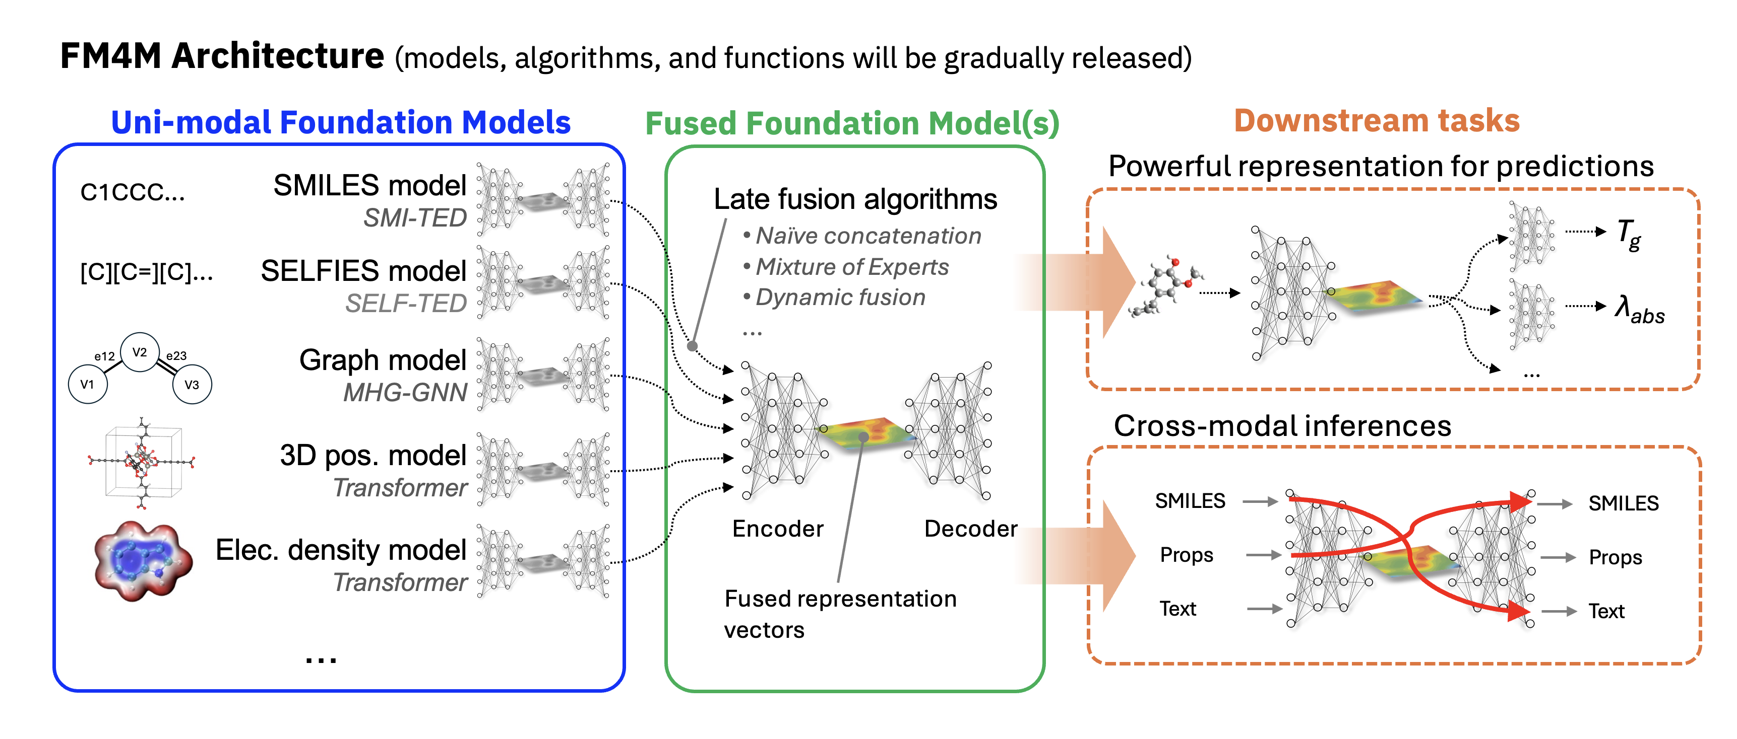
Model Architecture
単独のFM
単独のFMから潜在空間を融合した融合FMを作成
融合FMから下流タスクへの応用
https://huggingface.co/collections/ibm/materials-673465deacbdf38d9c0c6303

Slide 3
Each uni-model
SMI-TED
SMI-SSED
SELFIES-TED
MHG-GED

Slide 4
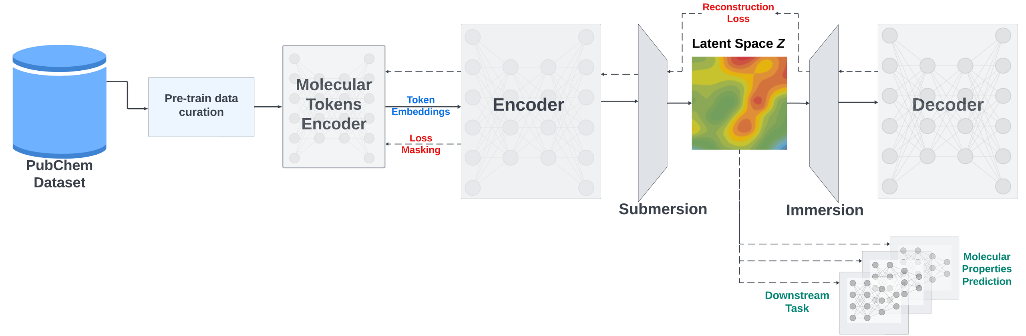
SMILES-based Transformer Encoder-Decoder (SMILES-TED)
大量のSMILESデータで事前学習したファンデーションモデル
91 million SMILES samples
特徴：
SMILESデータで学習。
Transformer Encoder Decoder
できること：
Property prediction (quantum property prediction)
Molecule generation

Slide 5
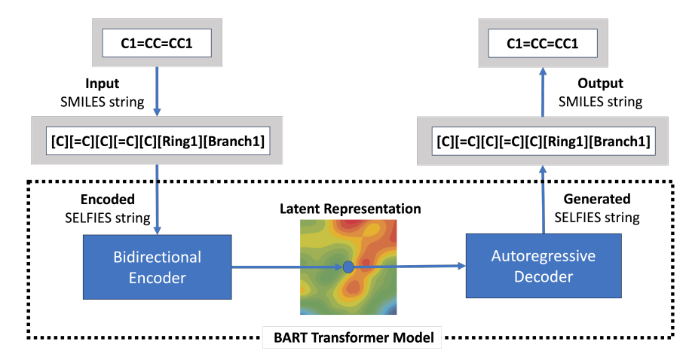
SELFIES-based Transformer Encoder-Decoder (SELFIES-TED)
大量のSELFIESデータで事前学習したファンデーションモデル
特徴：
SELFIESデータで学習。
BART Transformer Model
できること：
Molecule generation

Slide 6
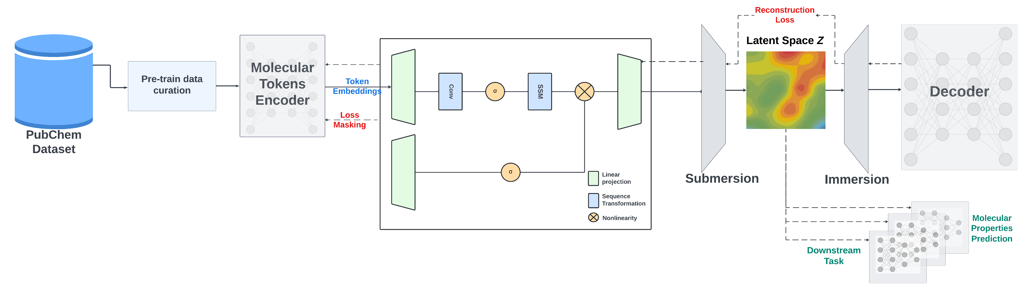
SMILES-based Mamba-based encoder-decoder model (SMI-SSED)
大量のSMILESデータで事前学習し、 Mamba modelを活用したファンデーションモデル
Structured state space sequence models (SSMs)
特徴：
SMILESデータで学習。
Mamba modelを使用。
Mamba特徴：
・AttentionやMLPBlockを持たない簡素化されたアーキテクチャ
・高速な推論（Transformerの約5倍）
・GPUメモリ最適化
できること：
Molecular property prediction, classification, molecular reconstruction, synthesis yield prediction

Slide 7
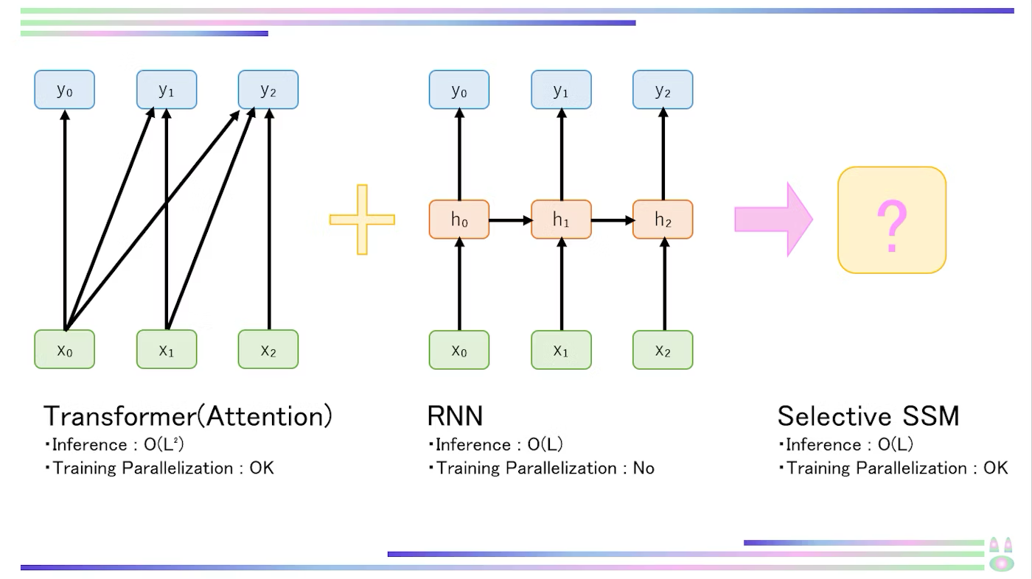
Mamba（Selective SSM）
推論時はRNNのようにO(L)のオーダで動作し、学習時はTransformerのように並列化された処理が可能という２つのモデルのいいとこどりをしたようなモデルです
https://qiita.com/peony_snow/items/649ecb307cd3b5c10aa7

Slide 8
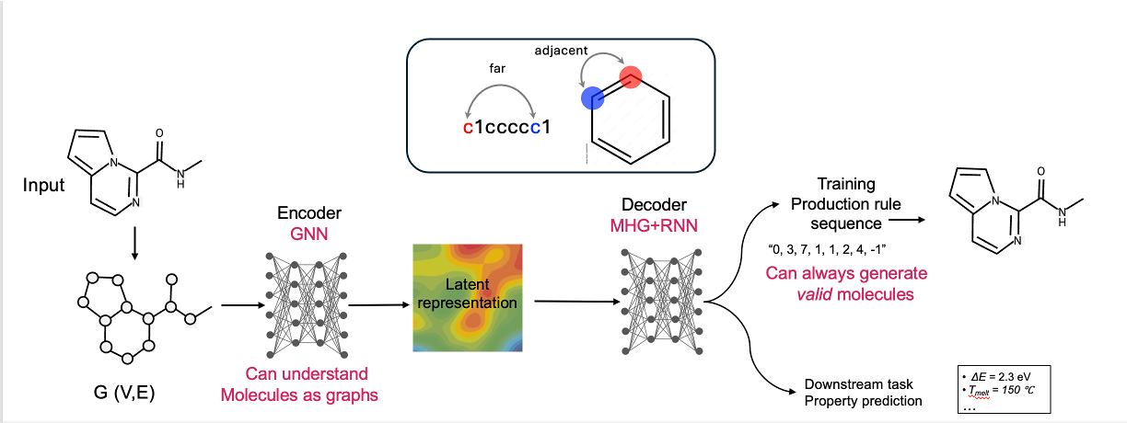
Molecular Hypergraph Grammar with Graph-based Encoder Decoder (MHG-GED)
大量の化学分子グラフデータで事前学習し、 MHGを活用したファンデーションモデル
特徴：
化学分子をグラフとして学習。
MHG：三つの特徴をベースに分子を生成ー＞文脈自由グラフ文法、無効な分子を生成しない、原子レベルの結合と立体化学情報を表現可能
できること：
Molecule generation
Property prediction
https://proceedings.mlr.press/v97/kajino19a/kajino19a.pdf
https://arxiv.org/pdf/2309.16374

